Slide 1
أُمنِيَةٌ تَتَحَقَّقُ
درْس في مادّة اللّغة العربيّة القراءة
الصّفّ السّادس الابتدائيّ

Slide 2
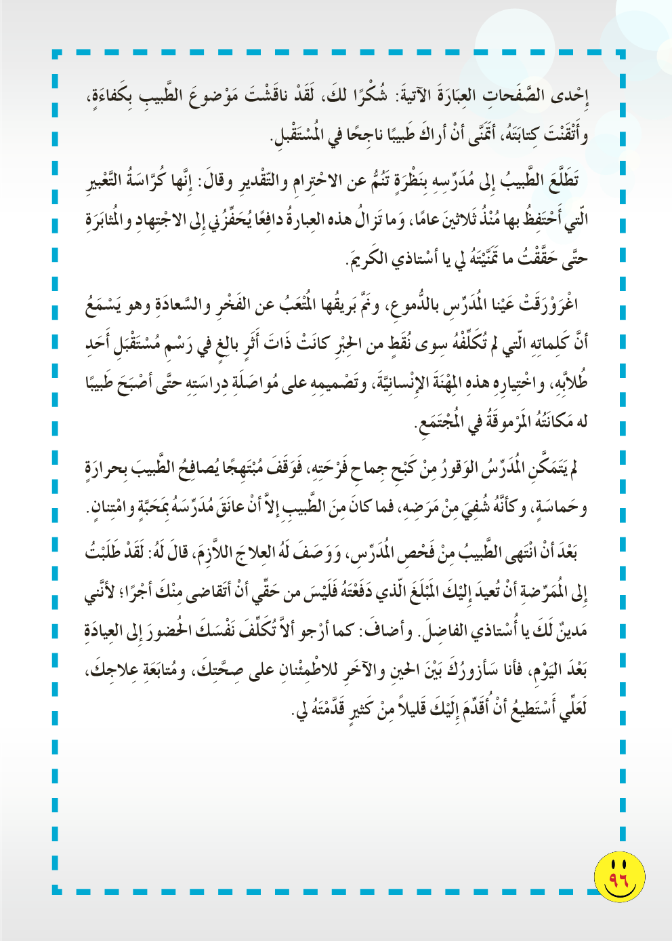
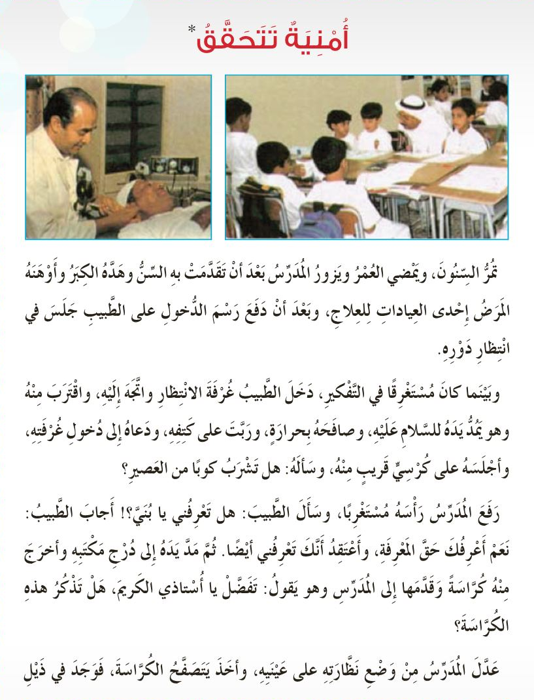
أقرأُ النَّصَّ بِتَمَعُّنٍ
أَكْتَشِفُ
أضغطُ هنا لقراءة النّصّ من الكتاب

Slide 3
أَكْتَشِفُ
أُمنِيَةٌ تَتَحَقَّقُ
أقرأُ تقْدِيمَ النَّصّ بِتَمعُّن، ثُمّ أُجيِبُ عمّا يَليِهِ مِن أسْئِلَةٍ:
الفَكْرَةُ العَامّةُ:
نصٌّ نثْريٌّ اعْتمَدَ السَّردَ القصَصِي عالجَ قضِيةً إنْسانيِةً تمثَّلَتْ في ردِّ الجَمِيلِ والفَضْلِ إلى أهْلِهِ ولَو بعْدَ حِين، مِن خِلالِ ما حَدَثَ بينَ الطَّبيبِ ومُعَلِمِّهِ.

Slide 4
معاني المُفْردات
أَكْتَشِفُ
المعْنَى | الكلِمَةُ
أضعَفَهُ الكِبَرُ. | هَدَّهُ الكِبَرُ
أَضْعَفُ | أوهَنُ
ضَرَبَ على كتِفِه ضَرْبًا خفيفًا لِيهْدَأَ. | رَبَّتَ
آخِرُ كلِّ شيء | ذَيْل
تكشف، تدلّ | تنُمُّ
امتلأَت بالدمع. | اغْرَورَقَت
التحكّم في فرحته. | كَبْحَ جِماَحِ فرحتِهِ
الَّرزِين | الوقُور

Slide 5
أَكْتَشِفُ
أُمنِيَةٌ تَتَحَقَّقُ
الشّرحُ | الأفْكَارُ الرّئيسَةُ
أثَرُ المعَلِّمِ في رسْمِ مُسْتقْبَلِ طَلَّابِهِ
(تمُرُّ السِّنونَ، وتمضي ..... ناجحًا في المُسْتقبَلِ)
بيانُ أهمّيّةِ دوْرِ المُعَلِّمِ في إعدِادِ الأجْيالِ التِي سَتنْهَضُ بأوْطَانِها في كافَّةِ المجالاتِ.

Slide 6
أَكْتَشِفُ
أُمنِيَةٌ تَتَحَقَّقُ
الشّرحُ | الأفْكَارُ الرّئيسَةُ
مِنَ القِيمِ الإنْسَانِيةِ النَّبِيلةِ رَدُّ الفَضْلِ إلى أهله، وهذا مَا ترْجَمَهُ الطَّبيبُ تجاه مُدرِّسِه عِنْدِما جاءَهُ مرِيضًا.
رَدُّ الفَضْلِ إلى أهْلِهِ
(تَطَلّعَ الطَّبيبُ إلى مُدَرِّسِهِ..... لي يا أسْتاذي الكَريم)

Slide 7
أَكْتَشِفُ
أُمنِيَةٌ تَتَحَقَّقُ
الشّرحُ | الأفْكَارُ الرّئيسَةُ
التّأكيد على أهمّيّةِ دَورِ المدرّسِينَ في إثارَةِ دافِعِيّةِ المتعلِمِّينَ وتشْكِيل سُلوكِهِم المسْتقْبَلي. وهذا ما تَمَّ ما بين المُدَرّسِ والطَّالِبِ الذي صارَ طبيبًا.
بِالإرَادَةِ والعَزِيمَةِ نحقّقُ أمْنِياتِنَا.
(اغْرَوْرَقَتْ عَيْنَا المُدَرِّسِ..... مِنْ كثيرٍ قَدَّمْتَهُ لي)

Slide 8
أَفْهَمُ
لماذا زارَ المدرِّسُ العِيادَةَ؟
......................................................................................................................................................
2. مَا الّذي أَثارُ استِغرابَ المُدرِّسِ؟
......................................................................................................................................................
3. لماذا احتفَظَ الطَّبيبُ بِكُرَّاسةِ التَّعبيرِ؟
......................................................................................................................................................
4- كَيفَ تَعرَّفَ المُدرِّسُ على الطَّبيبِ؟
......................................................................................................................................................
Notes:
توظيف الرؤوس المرقمة

Slide 9
أَفْهَمُ
5. أسْتَخرِجُ مِنَ النَّصِّ مُرادفَ كلِّ كلمةٍ ممّا يأتِي:
أضعفَهُ: ..........................
لمَعَانُها: .............................
يُشَجِّعُني: ........................
6. أسْتخْرِجُ مِن النَّصِّ صِفَتَيْنِ للمُدَرِّسِ.
..............................................
..............................................
Notes:
توظيف الرؤوس المرقمة

Slide 10
أقيّم إجابتي
أَفْهَمُ
لماذا زارَ المدرِّسُ العِيادَةَ؟
زارَ المدرّسُ العيادَةَ للعلاجِ.
2. مَا الّذي أَثارُ استِغرابَ المُدرِّسِ؟
ما أثارَ استغرابَ المدرّسِ هو اهتمامُ الطبيبِ بهِ.
3. لماذا احتفَظَ الطَّبيبُ بِكُرَّاسةِ التَّعبيرِ؟
احتفظَ الطّبيبُ بكرّاسةِ التعبير لأَنَّها كَانَتْ تُحَفِّزُهُ عَلى الاجتِهادِ والمُثابَرةِ.
4- كَيفَ تَعرَّفَ المُدرِّسُ على الطَّبيبِ؟
تعرّفَ المدرّسُ على الطَّبيبِ مِن خلالِ العِباراتِ الّتي كَتَبَهَا لَهُ في دَفْتَرِ التَّعبيرِ قَبْلَ ثلاثينَ عامًا.
Notes:
توظيف الرؤوس المرقمة

Slide 11
أقيّم إجابتي
أَفْهَمُ
5. استَخرجُ مِنَ النَّصِّ مُرادفَ الكَلِماتِ الآتيَةِ:
أضعفَهُ:
لمَعَانُها:
يُشَجِّعُني:
6. أسْتخْرِجُ مِن النَّصِّ صِفَتَيْنِ للمُدَرِّسِ هما:
التّفاني في العمل.
الوقارُ.
أوهَنَهُ.
بَريقُهَا.
يُحفِّزُني.
Notes:
توظيف الرؤوس المرقمة

Slide 12
أحلّل
دخَلَ الطَّبيبُ غُرفةَ الانتظارِ، وسلّمَ على مُعلّمهِ، أحسنَ استقبالَهُ. علامَ يدلُّ هذا التصرُّفُ؟
............................................................................................................................................................................................................................................................................................................................................
2. أَصِفُ شُعُورَ المُدَرِّسِ بَعدَ أَنْ تَعَرَّفَ على الطَّبيبِ.
............................................................................................................................................................................................................................................................................................................................................

Slide 13
أحلّل
3. لم يَتمكَّنِ المُدرِّسُ مِن كَبحِ جِمَاحِ فَرحَتِهِ، أُعَلِّلُ ذَلكَ.
......................................................................................................................................................................................................................................................................................................................................
4. كان لهذا المدرّس دور أساسيّ في نجاحِ طُلّابهِ وبُلوغهم أعلى المراتبِ. أبيِّنُ ذلك اعتمادًا على النصّ.
......................................................................................................................................................................................................................................................................................................................................
Notes:
توظيف الرؤوس المرقمة

Slide 14
أقيّم إجابتي
أحلّل
1. دخَلَ الطَّبيبُ غُرفةَ الانتظارِ، وسلّمَ على مُعلّمهِ، أحسنَ استقبالَهُ. علامَ يدلُّ هذا التصرُّفُ؟
يدلُّ هذا التصرّفُ على نُبلِ أخلاقِ الطّبيبِ وتواضُعِهِ، واعترافِه بفضلِ المعلِّمِ عليهِ، ورغبتِهِ في ردِّ الجميلِ إليهِ.
2. أَصِفُ شُعُورَ المُدَرِّسِ بَعدَ أَنْ تَعَرَّفَ على الطَّبيبِ.
لم يَتمَكَّن المدرّسُ مِن كَبْحِ جِمَاحِ فَرْحَتِهِ.

Slide 15
أقيّم إجابتي
أحلّل
3. لم يَتمكَّنِ المُدرِّسُ مِن كَبحِ جِمَاحِ فَرحَتِهِ، أُعَلِّلُ ذَلكَ .
لم يتمكّن المدرّسُ من كبحِ جِماحِ فرحتِهِ؛ لأنَّه وجدَ نفسَهُ يقفُ أمام طبيبٍ ناجحٍ ،إنَّه طالبُه الذي تمنَّى أنْ يراه طبيبًا ناجحًا قبل ثلاثين عامًا. وها هي أمْنيتُهُ قدْ تحقَّقَت.
4. كان لهذا المدرّس دور أساسيّ في نجاحِ طُلّابهِ وبلوغِهم أعلى المراتبِ. أبيِّنُ ذلك اعتمادًا على النصّ.
يظهَرُ دورُ هذا المعلّمِ في نجــاحِ طُلّابهِ من خلالِ حرصِهِ على تعزيزِ إنجازاتهم، وتحفيزِهم على التطلّعِ إلى النّجاحِ من خلال العملِ الدّؤوبِ.
Notes:
توظيف الرؤوس المرقمة

Slide 16
أقيِّمُ
1. (تَطلَّعَ الطَّبيبُ إلى مُدَرِّسِهِ بِنَظرَةٍ تَنُمُّ عنِ الاحتِرامِ والتَّقْدِيرِ). تَتضَمَّنُ هَذهِ العِبَارةُ قيمةً تَربَويَّةً عَظِيمَةً وهِيَ احتِرامُ المُعَلِّمِ وإجلالُهِ. أُبدي رأيي في ذلك.
....................................................................................................................................................................................................................................................................................................................
2. قَالَ الطَّبيبُ : (لَيْسَ مِنْ حَقِّي أَنْ أَتَقَاضَى مِن مُدَرِّسِي أَجْرًا). هل توافقُهُ على هذا التصرّف؟ علّل إجابتك.
....................................................................................................................................................................................................................................................................................................................

Slide 17
أقيّم إجابتي
أقيِّمُ
1. (تَطلَّعَ الطَّبيبُ إلى مُدَرِّسِهِ بِنَظرَةٍ تَنُمُّ عنِ الاحتِرامِ والتَّقْدِيرِ). تَتضَمَّنُ هَذهِ العِبَارةُ قيمةً تَربَويَّةً عَظِيمَةً وهِيَ احتِرامُ المُعَلِّمِ وإجلالُهِ. أُبدي رأيي في ذلك.
أَتَّفِقُ مَعَ الطَّبيبِ في نَظْرَتِهِ الصَّادقةِ تُجَاهَ مُدَرِّسِهِ ؛ لأَنَّهُ يَستَحِقُّ مِنَّا كُلَّ احْتِرامٍ وتقدير، ومِن ِأَسْمَى القِيَمِ الإنْسَانِيَّةِ الاعترافُ بالجميل، ورَدُّ الفَضْلِ إِلى أَهْلِهِ.
2. قَالَ الطَّبيبُ : (لَيْسَ مِنْ حَقِّي أَنْ أَتَقَاضَى مِن مُدَرِّسِي أَجْرًا). هل توافقُهُ على هذا التصرّف؟ علّل إجابتك.
أَتَّفِقُ مَعَ الطَّبيبِ، لأَنَّ الطَّالِبَ مَهمَا عَلَا وتَطَوَّرَ يَبقَى مَدينًا لِمُعَلِّمِهِ الَّذي أَفنَى عُمُرَهُ لِيَراهُ يَوْمًا في أَعْلَى المَراتِبِ، َولِهذَا فَإِنَّهُ مَهمَا قَدَّمَ لِمُعَلِمِهِ فلنْ يوفِّيَهُ حَقَّهُ مِنَ الاحتِرامِ والتَّقديرِ.

Slide 18
انتهى الدرس

